Slide 1
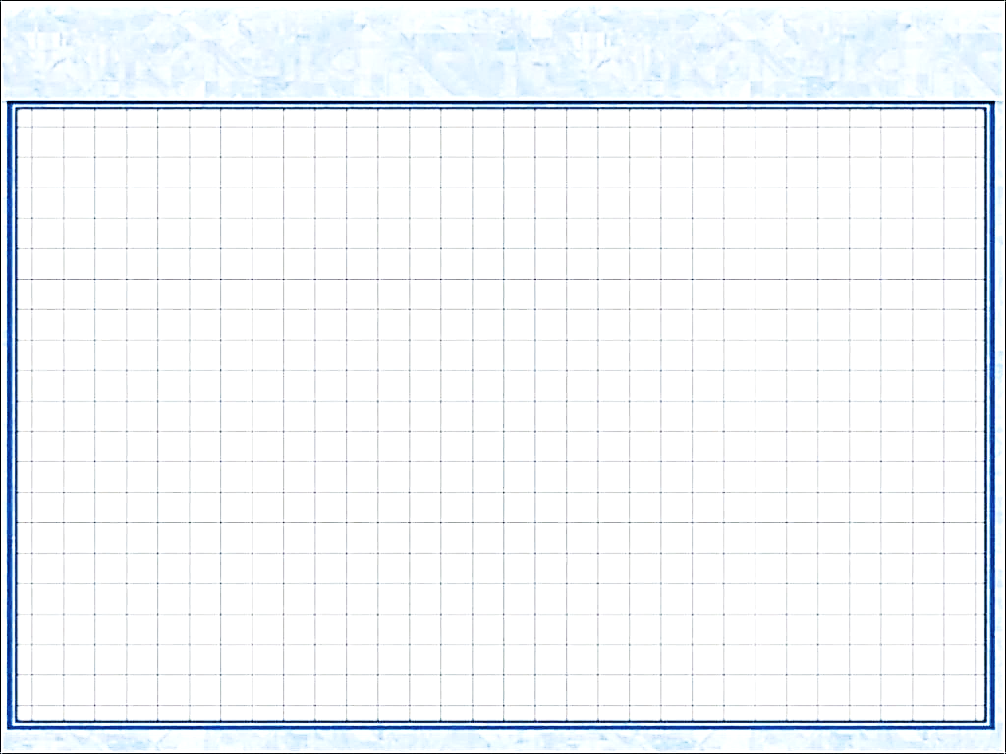




=50
=97
=53
=9
=76
=25
45-20
47+3
56+20
75-22
39-30
70+27

Slide 2
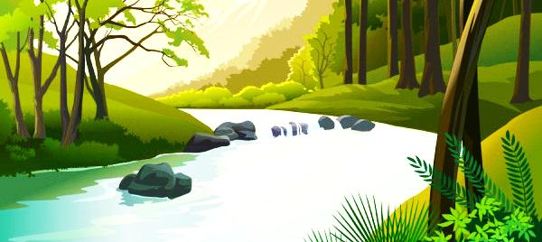
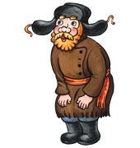
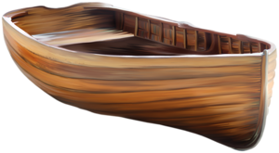
Два человека подошли к реке. У пустынного берега стояла лодка, которая могла вместить только одного человека. Оба переправились без всякой помощи на этой лодке через реку и продолжили свой путь. Как они это сделали?
?

Slide 3
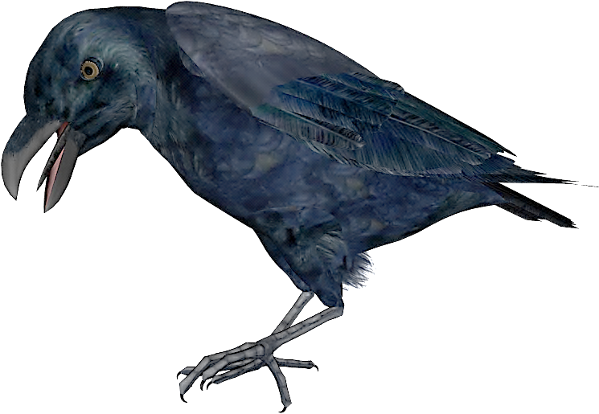
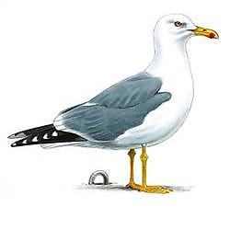
Реши задачу:
Серебристая чайка живёт 44 года, а ворон
– на 25 лет дольше. Сколько лет живёт
ворон?
?
44+25=69 (л.)

Slide 4
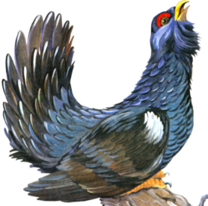

Летела стая тетеревов, села в роще на де-
ревья. По 2 сядут – 1 дерево лишнее, по
1 сядут – 1 тетерев лишний. Сколько тете-
ревов и деревьев?
3дерева и 4тетерева
?

Slide 5
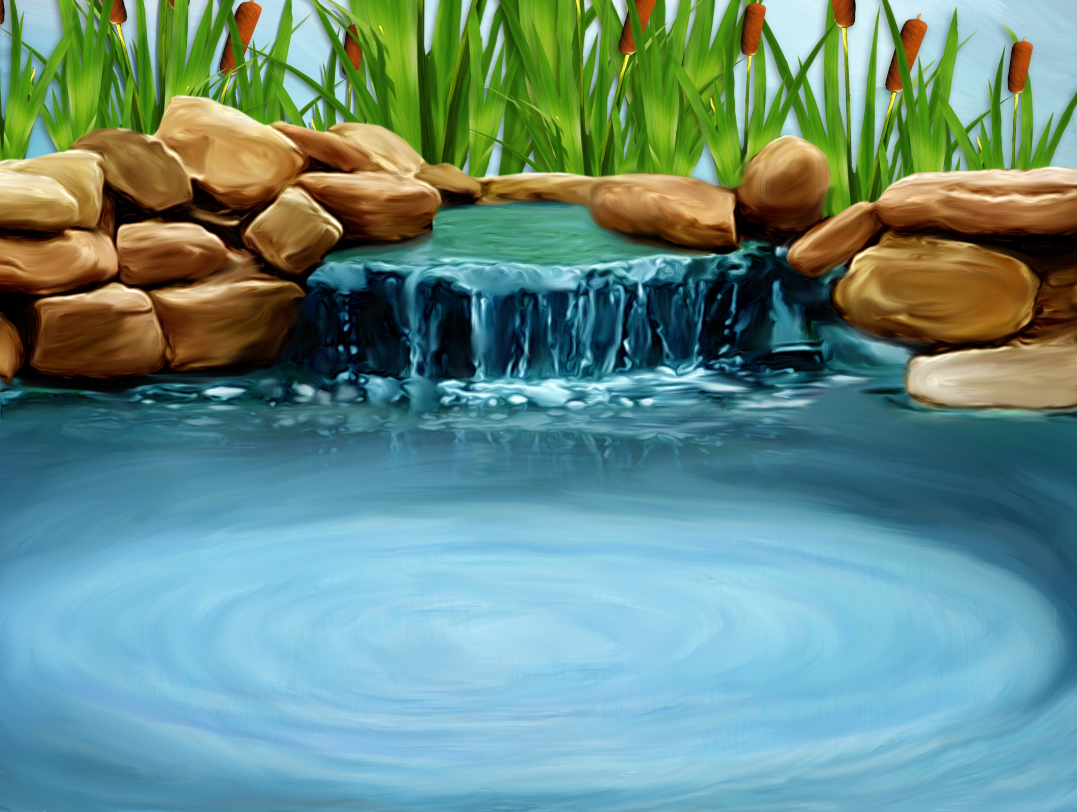



89 – 18
74 – 34
=40
74 + 16
=90
43 + 26
86 – 16
=70

Slide 6
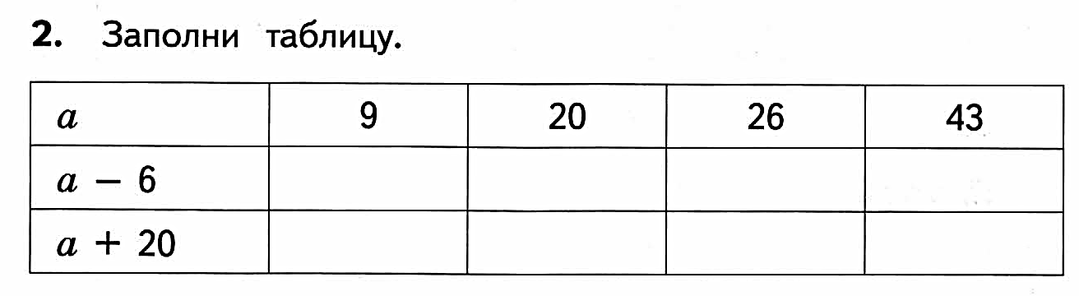
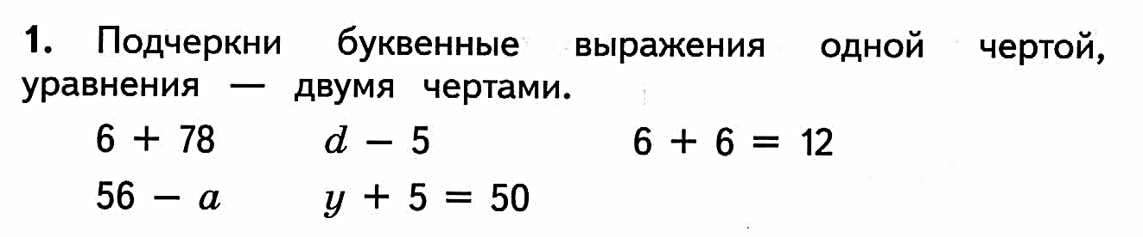
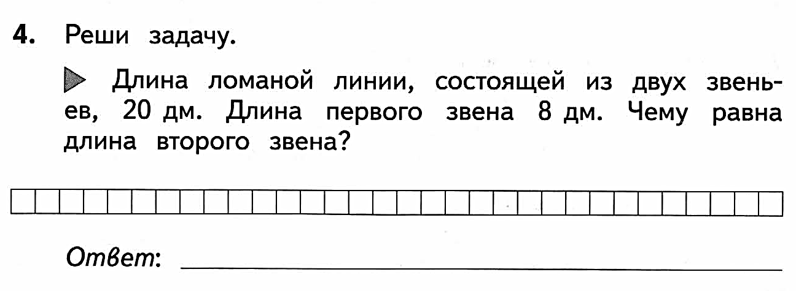
14
9-6
20-6
3
26-6
20
43-6
37
Что называется уравнением?
29
9+20
20+20
40
46
43+20
26+20
63
20-8=12дм
12дм

Slide 7
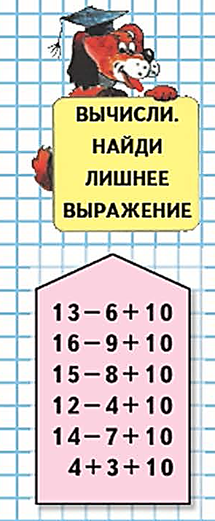

Slide 8

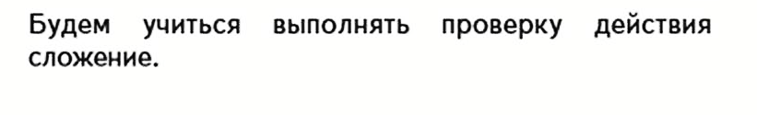

Уч.стр.84
Как называются компоненты при сложение?

Slide 9
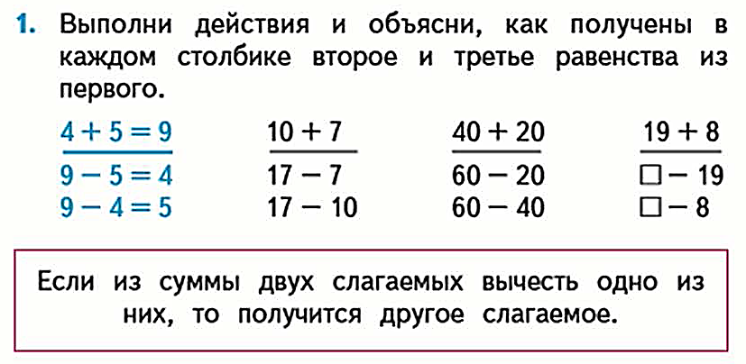

Slide 10
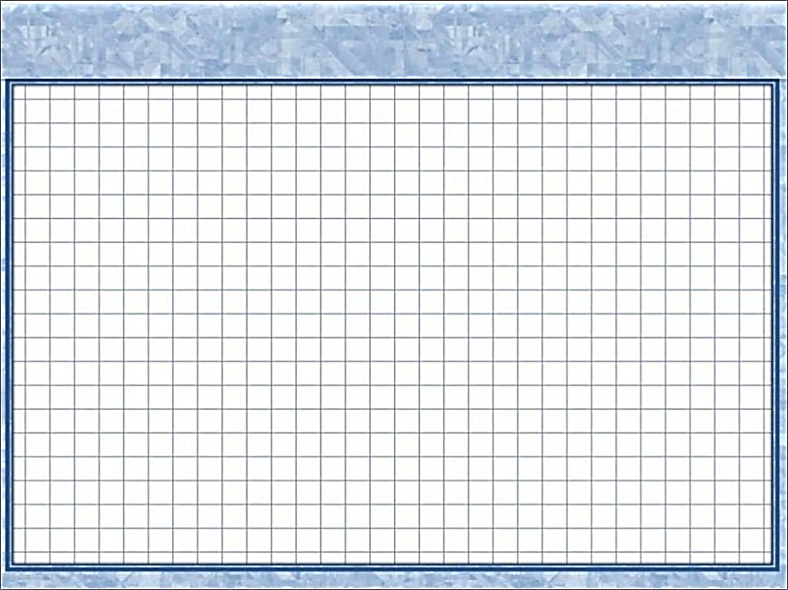

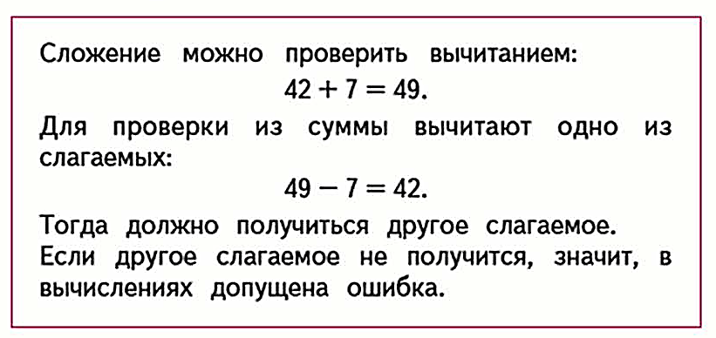
… января.
Классная работа.
№2.
30
30-27=
30-3=
27+3=
4+56= 20+68=
60
60-4=
60-56=
88
88-20=
88-68=
3
27
56
4
68
20
35+40=
75
75-35=
75-40=
40
35

Slide 11
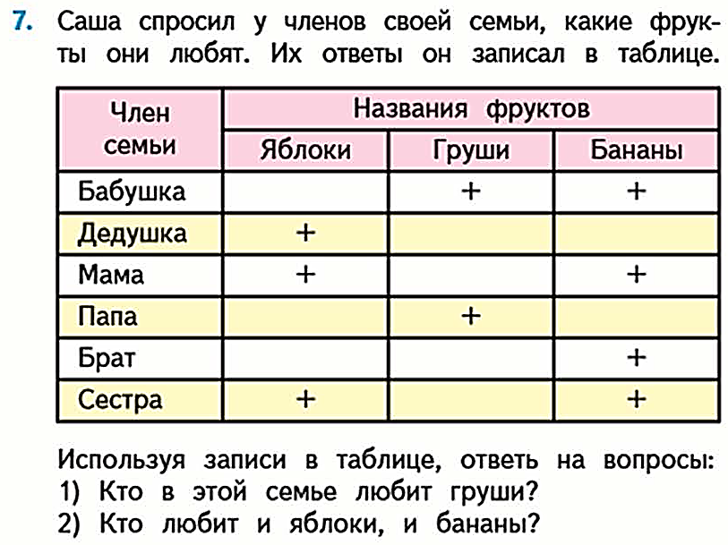
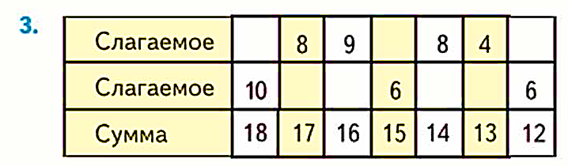
8
9
6
9
7
6
9

Slide 12
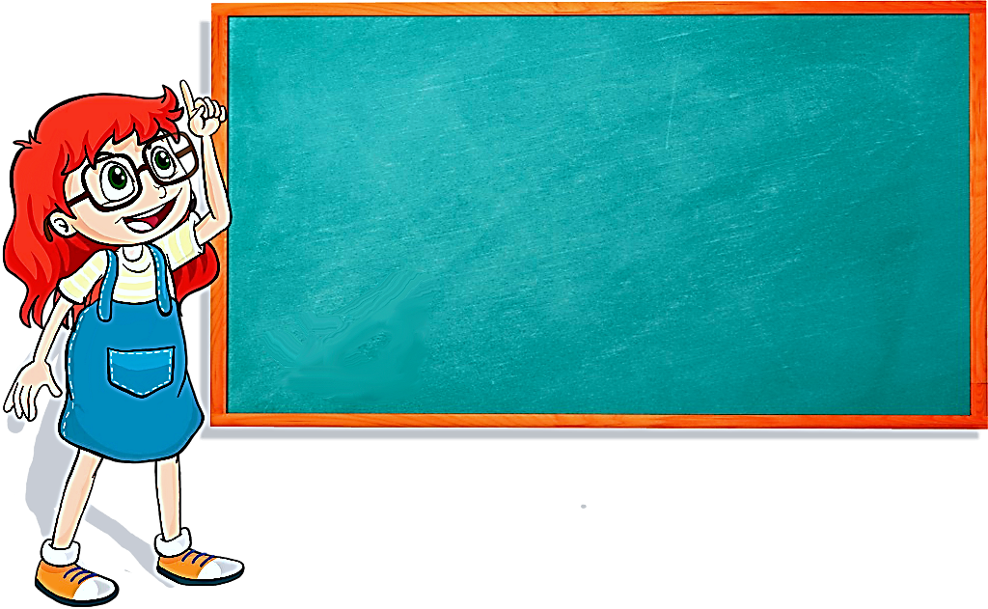
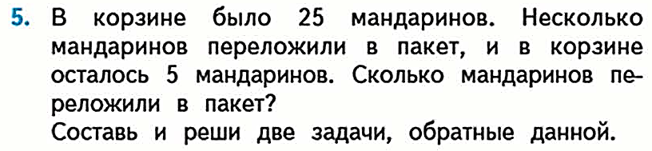

Домашнее задание
Уч.стр.85,№5
(+кр.запись к 3 задачам)
Стр.85 под знаком ? по желанию
Notes:
На следующем уроке это номер на карточках, проверка усвоенного, на отметку.

